Slide 1
DIFUSI DAN INOVASI PENDIDIKAN

Slide 2
Materi (Orientasi Perkuliahan)
Konsep Dasar Inovasi Pendidikan
Proses Inovasi Pendidikan
Strategi Inovasi Pendidikan
Inovasi Kurikulum
Inovasi Dalam Pembelajaran

Slide 3
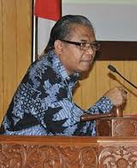
Inovasi Pendidikan
Suatu perubahan baru & berbeda dari hal
(yang ada) sebelumnya dan sengaja
diusahakan dalam meningkatkan
kemampuan untuk mencapai
tujuan tertentu dalam bidang pendidikan.
(Santoso S. Hamidjojo)

Slide 4
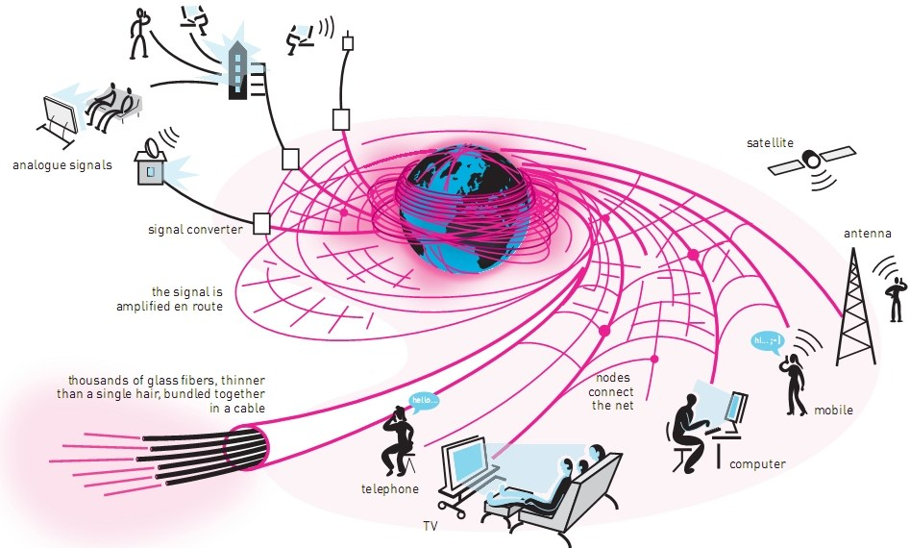
Inovasi dan Modernisasi
Inovasi : Perubahan Ide/ Praktek/Objek yang dianggap sebagai sesuatu yang baru oleh seseorang atau suatu sistem sosial.
Modernisasi : Perubahan sosial dari masyarakat tradisional ke masyarakat yang lebih maju/modern.

Slide 5
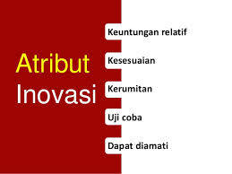
Karakteristik/ Atribut Inovasi Pendidikan

Slide 6
Difusi dan Diseminasi
Difusi : Proses penyebaran Informasi dengan menggunakan saluran
dan waktu tertentu pada suatu sistem sosial.
Diseminasi : Proses penyebaran informasi yang direncanakan,
diarahkan, dan dikelola.
Elemen-elemen inovasi terdiri dari (4) bagian :
INOVASI – SALURAN – WAKTU - SASARAN

Slide 7
Proses Keputusan Inovasi

Slide 8
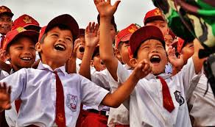
Faktor Kegiatan Belajar Mengajar
Faktor Internal – Eksternal
Faktor Pendidikan
Faktor Inovasi Pendidikan

Slide 9
Strategi Inovasi Pendidikan
Strategi Fasilitatif (Facilitative Strategies)
Strategi Pendidikan (Re-Education Strategies)
Strategi Bujukan (Persuasive Strategies)
Strategi Paksaan
(Power Strategies)

Slide 10
Inovasi Kurikulum dimaksudkan sebagai suatu ide, gagasan atau tindakan tertentu yang dianggap baru dalam bidang kurikulum untuk memecahkan masalah dalam dunia pendidikan.
Hasill Inovasi Kurikulum
Kurikulum Berbasis Kompetensi
Kurikulum Berbasis Masyarakat
Kurikulum Berbasis Keterpaduan
Kerikulum Tingkat Satuan Pendidikan
K 13

Slide 11
Masalah Pendidikan sebagai Sumber Inovasi
Relevansi Pendidikan Kualitas Pendidikan Efektifitas dan Efisiensi Daya Tampung yang Terbatas
Hambatan-hambatan Inovasi
Estimasi - Inovasi tidak Berkembang
Penolakan - Konflik dan Motivasi
Masalah Finansial - Kurangnya Hubungan Sosial

Slide 12
INOVASI DALAM PEMBELAJARAN. . .

